Slide 1



CHÀO MỪNG
CÁC CON THAM GIA TIẾT HỌC
TẬP LÀM VĂN LỚP 4

Slide 2
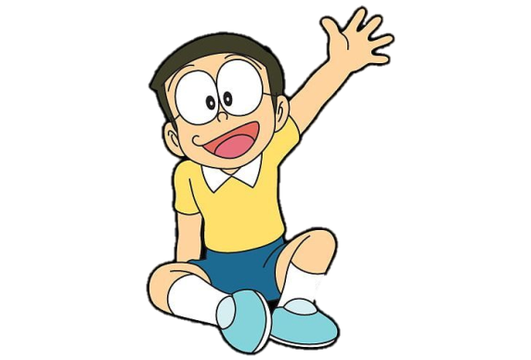
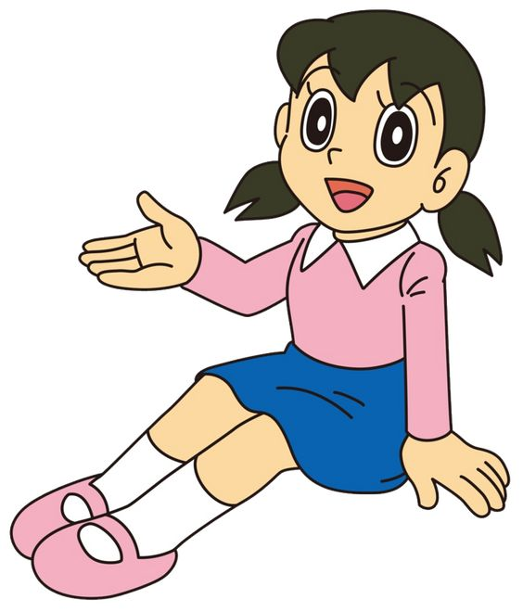
Thứ sáu ngày 19 tháng 11 năm 2021
Tập làm văn
Mở bài trong bài văn kể chuyện

Slide 3
Yêu cầu cần đạt
1. Nắm được hai cách mở bài trực tiếp và gián tiếp trong bài văn kể chuyện.
2. Nhận biết được mở bài theo 2 cách đã học và bước đầu viết được đoạn văn mở bài theo cách gián tiếp.

Slide 4
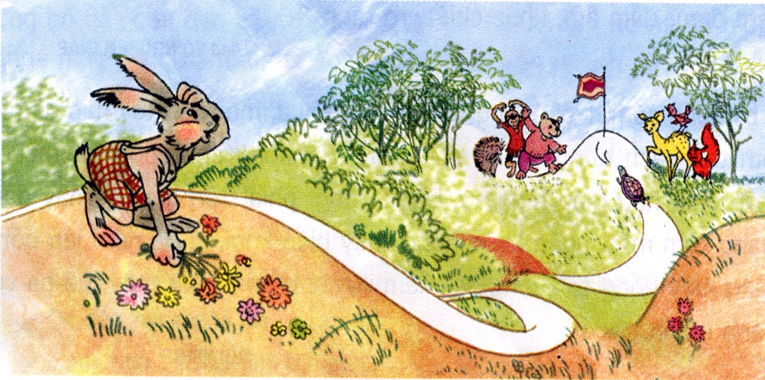
I. Nhận xét

Slide 5
1. Đọc truyện sau:
Rùa và thỏ
Trời mùa thu mát mẻ. Trên bờ sông, một con rùa đang cố sức tập chạy.
Một con thỏ thấy thế liền mỉa mai:
- Đã gọi là chậm như rùa mà cũng đòi tập chạy.
Rùa đáp:
- Anh đừng giễu tôi! Anh với tôi thử chạy thi coi ai hơn!
Thỏ ngạc nhiên:
-Rùa mà dám chạy thi với thỏ sao? Ta chấp chú em một nửa đường đó!
Rùa không nói gì. Biết mình chậm chạp, nó dốc sức chạy thật nhanh.
Thỏ nhìn theo, mỉm cười. Nó nghĩ: “Chả việc gì mà vội, rùa gần tới đích, mình phóng cũng thừa sức thắng cuộc.” Vì vậy, nó cứ nhởn nhơ nhìn trời, mây, cây cỏ.
Lúc sực nhớ đến cuộc thi, ngẩng đầu lên, nó thấy rùa đã gần tới đích, bèn vắt chân lên cổ mà chạy. Nhưng muộn mất rồi. Rùa đã tới đích trước nó.
2. Tìm đoạn mở bài trong truyện trên.

Slide 6
3. Cách mở bài sau đây có gì khác với cách mở bài nói trên?
Trong muôn loài, rùa vốn nổi tiếng là chậm chạp, còn thỏ thì chạy nhanh như bay. Thế mà có một con rùa dám chạy thi với thỏ và thắng cả thỏ. Vì sao có chuyện ngược đời như vậy? Sau đây, em xin kể đầu đuôi câu câu chuyện ấy.

Slide 7
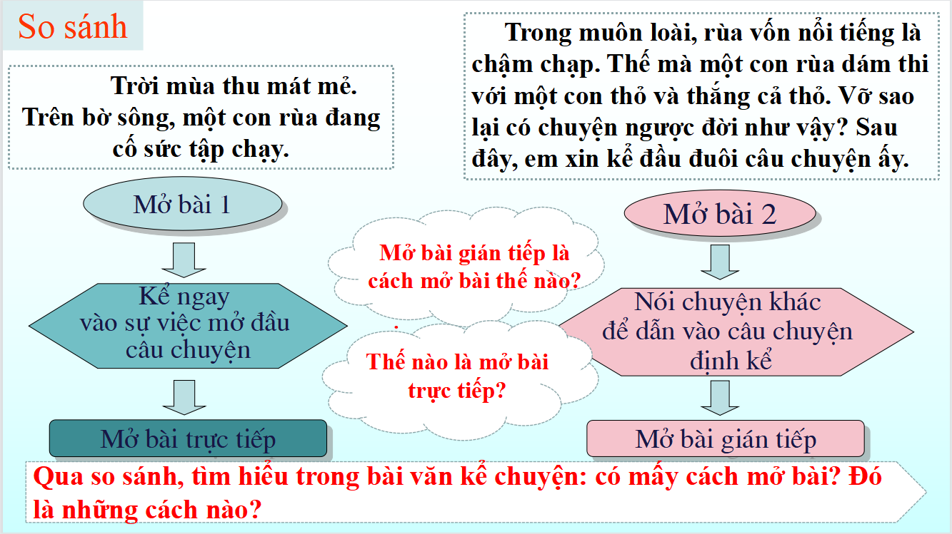

Slide 8
II. Ghi nhớ
Có hai cách mở bài:
Mở bài trực tiếp:
2. Mở bài gián tiếp:
Kể ngay vào sự việc mở đầu câu chuyện.
Nói chuyện khác để dẫn vào câu chuyện định kể.

Slide 9
Yêu cầu cần đạt
1. Nắm được hai cách mở bài trực tiếp và gián tiếp trong bài văn kể chuyện.
2. Nhận biết được mở bài theo 2 cách đã học và bước đầu viết được đoạn văn mở bài theo cách gián tiếp.

Slide 10
III- Luyện tập, thực hành
Bài 1: Đọc các mở bài sau và cho biết đó là những cách mở bài nào ?
a) Có một con rùa sống bên sông. Biết mình chậm chạp nên hôm nào cũng vậy, vừa sáng sớm tinh mơ, nó đã ra bờ sông tập chạy.
b) Xưa nay, người cậy tài giỏi mà chủ quan, biếng nhác thì chẳng làm nên việc gì. Ngược lại, sức có kém nhưng quyết tâm, nhẫn nại ắt thành công. Câu chuyện Rùa và thỏ chứng minh điều đó.
c) Đầu năm học vừa qua, lớp em có mấy bạn vì chủ quan, lười biếng nên kết quả học tập sút kém hẳn so với hồi lớp ba. Cô giáo bèn kể chuyện Rùa và thỏ để khuyên các bạn phải cố gắng, chăm chỉ. Câu chuyện này như sau:
d) Trong các loài thú, mấy ai chạy nhanh như bọn thỏ chúng tôi? Thấy bóng chúng tôi trên đường đua thì hươu, nai còn phải kiêng dè, chưa nói gì tới bác trâu hay chị lợn. Thế mà có lần thỏ tôi phải ngậm đắng nuốt cay chịu thua anh chàng rùa nổi tiếng lù đù, chậm chạp. Câu chuyện ấy dạy cho tôi một bài học nhớ đời. Đầu đuôi thế này:

Slide 11
*Bài 1:
Mở bài a
Trực tiếp
Kể ngay vào sự việc mở đầu câu chuyện.
Mở bài b
Gián tiếp
Nói về ý nghĩa câu chuyện và dẫn vào câu chuyện .
Mở bài c
Gián tiếp
Nói về việc chủ quan trong học hành để dẫn vào câu chuyện.
Mở bài d
Gián tiếp
Nêu lên lời tâm sự của Thỏ để dẫn vào câu chuyện.( Mở bài theo cách mượn lời của nhân vật để kể.)

Slide 12
Cách a: | Mở bài trực tiếp ( kể ngay vào sự việc mở đầu câu chuyện rùa đang tập chạy trên bờ sông).
Cách b,c,d: | - Mở bài gián tiếp ( vì đã không kể ngay vào sự việc đầu tiên của truyện mà nêu ý nghĩa hay nói những chuyện khác để dẫn vào câu chuyện định kể.
Với hai cách mở bài trên, em thích cách mở bài nào? Vì sao?

Slide 13
Bài 2: Câu chuyện sau đây mở bài theo cách nào ?
Hai bàn tay
Hồi ấy, ở Sài Gòn, Bác Hồ có một người bạn tên là Lê.
Một hôm, Bác Hồ hỏi bác Lê:
- Anh có yêu nước không?
Bác Lê trả lời:
- Có chứ.
- Anh có thể giữ bí mật không?
- Có.
- Tôi muốn đi ra nước ngoài xem Pháp và các nước khác họ làm như thế nào, sau đó, trở về giúp đồng bào chúng ta. Nhưng đi một mình càng mạo hiểm. Anh có muốn đi với tôi không?
Bác Lê sửng sốt:
- Nhưng chúng ta lấy đâu ra tiền mà đi?
- Đây, tiền đây!
Vừa nói, Bác Hồ vừa giơ hai bàn tay ra và tiếp:
- Chúng ta sẽ làm bất cứ việc gì để sống và để đi. Anh đi với tôi chứ?

Slide 14
Bài 3: Kể lại phần mở đầu câu chuyện trên theo cách mở bài gián tiếp.
Mở bài gián tiếp bằng lời người kể chuyện | Bác Hồ là lãnh tụ của nhân dân Việt Nam và là danh nhân của thế giới. Sự nghiệp của Bác thật là vĩ đại. Nhưng sự nghiệp vĩ đại ấy lại bắt đầu từ một suy nghĩ rất giản dị, một quyết định rất táo bạo từ thời thanh niên của Bác. Câu chuyện thế này:
Mở bài gián tiếp bằng lời của bác Lê( mượn lời nhân vật để kể). | Từ hai bàn tay, một người yêu nước và dũng cảm có thể làm nên tất cả. Điều đó tôi rất thấm thía mỗi khi nhớ lại cuộc nói chuyện giữa tôi và Bác Hồ, ngày chúng tôi ở Sài Gòn năm ấy. Câu chuyện thế này:

Slide 15
Yêu cầu cần đạt
1. Nắm được hai cách mở bài trực tiếp và gián tiếp trong bài văn kể chuyện.
2. Nhận biết được mở bài theo 2 cách đã học và bước đầu viết được đoạn văn mở bài theo cách gián tiếp.

Slide 16
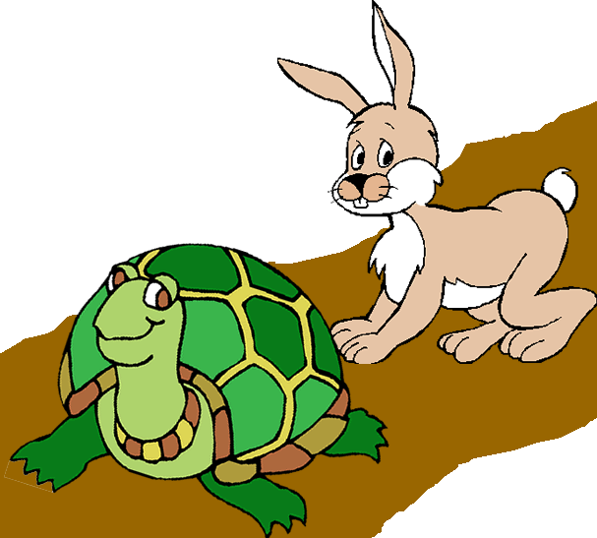
Trò chơi:Ô cửa bí mật
1
2
3
4

Slide 17
Câu 1: Có mấy cách mở bài? Đó là những cách nào?

Slide 18
Câu 2: Thế nào là mở bài trực tiếp?

Slide 19
Câu 3: Thế nào là mở bài gián tiếp?

Slide 20
Câu 4: Em hãy đọc một câu ca dao (thành ngữ, tục ngữ) nói về rùa hoặc thỏ mà em biết.

Slide 21
Nêu ý nghĩa câu chuyện Rùa và Thỏ.
Qua câu chuyện, em rút ra được bài học gì cho bản thân?

Slide 22
VẬN DỤNG
Học thuộc ghi nhớ sgk.
Làm bài tập 3 vào vở.
Chuẩn bị: Kết bài trong bài văn kể chuyện
Đọc lại các truyện: Ông trạng thả diều, Một người chính trực, Nỗi dằn vặt của An-đrây-ca
Tìm đoạn kết bài của mỗi truyện đó.

